Slide 1


Slide 2
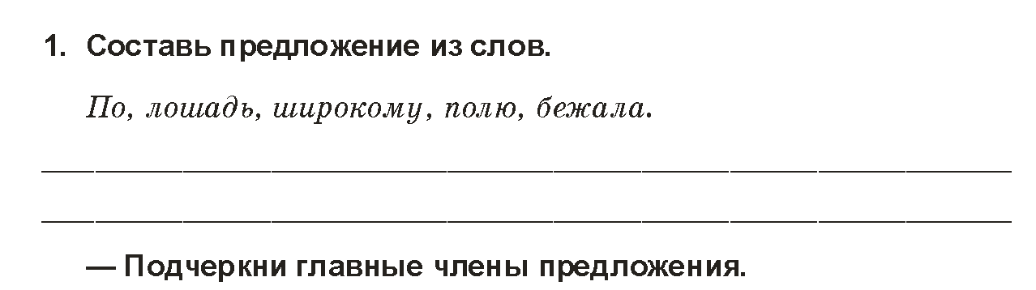
По широкому полю бежала лошадь.
Лошадь бежала по широкому полю.

Slide 3
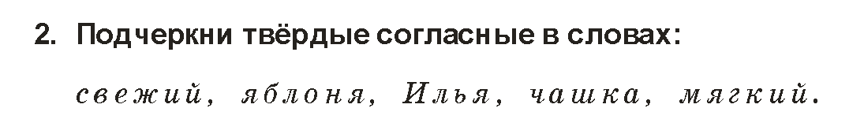

Slide 4
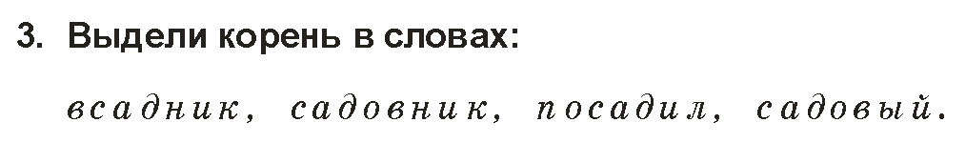

Slide 5
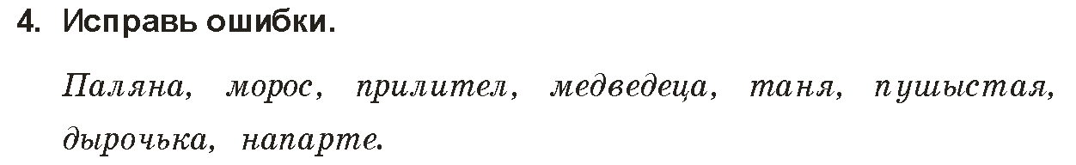
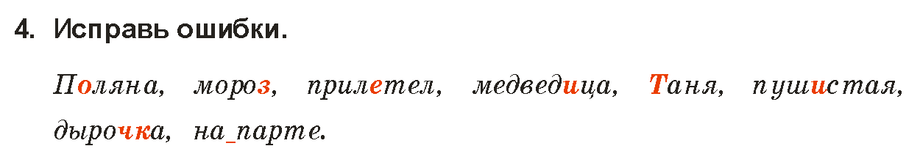

Slide 6
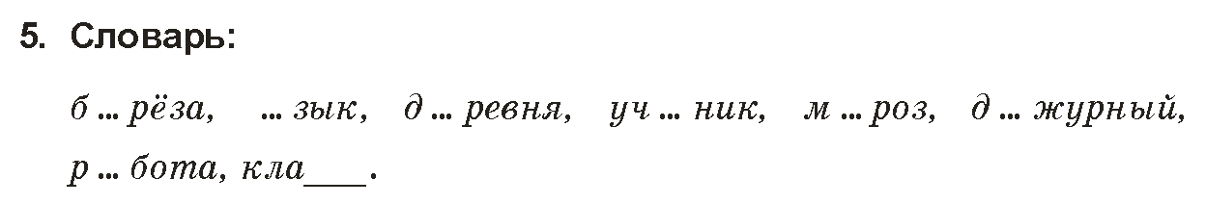
е
я
е
е
о
е
а
сс

Slide 7
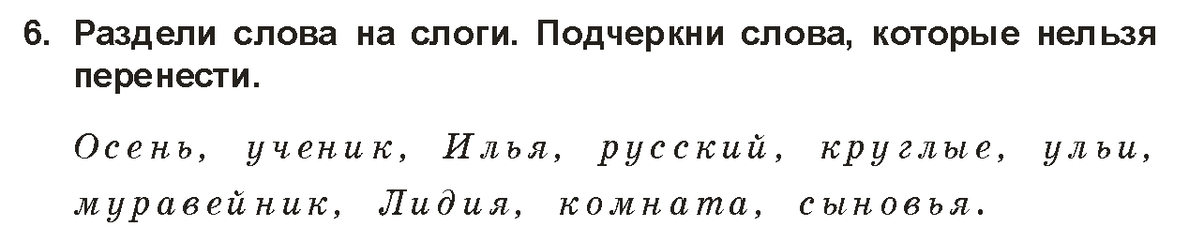

Slide 8
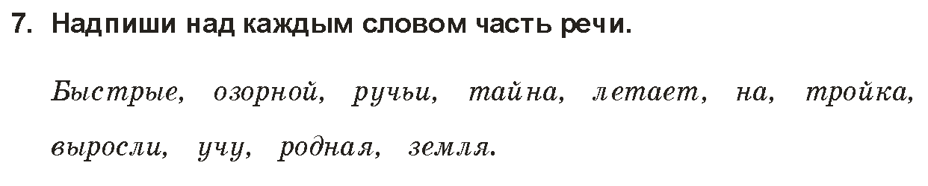
прил.
прил.
сущ.
сущ.
гл.
пр.
сущ.
гл.
гл.
прил.
сущ.

Slide 9
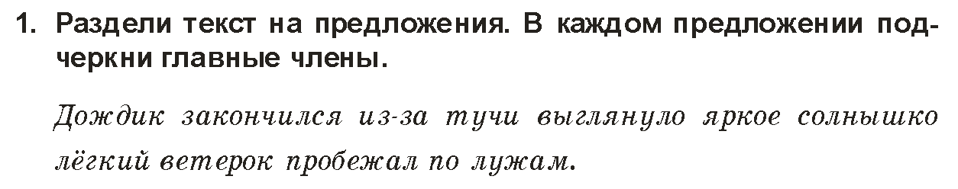
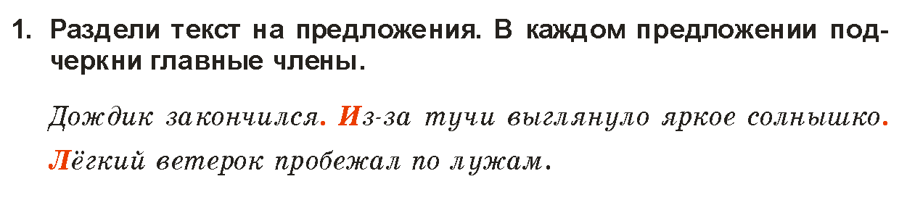

Slide 10
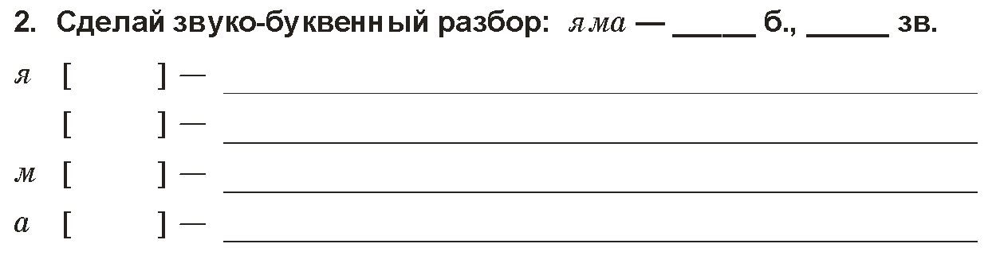
3
4
й’
согл. зв.
а΄
гл.
м
согл. зв.
а
гл.

Slide 11
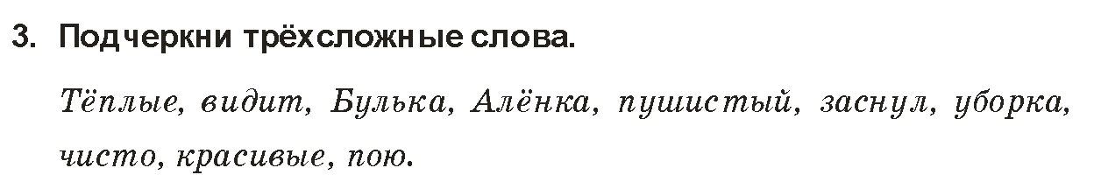

Slide 12
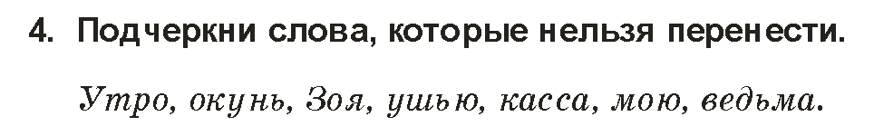

Slide 13
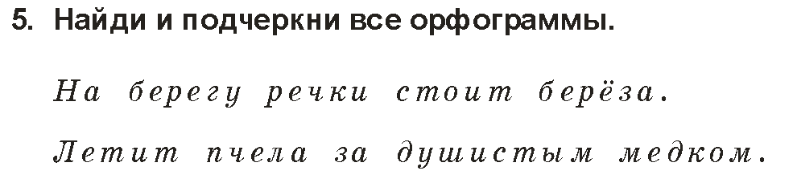

Slide 14
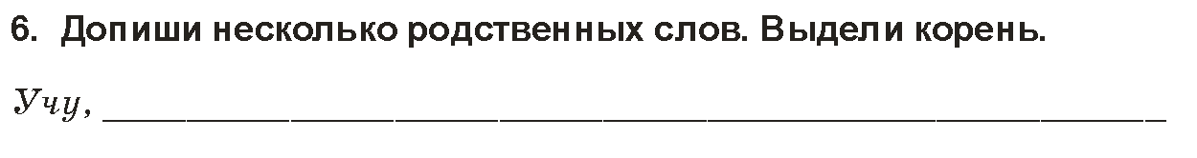
учитель, учебник, выучить, учёный

Slide 15
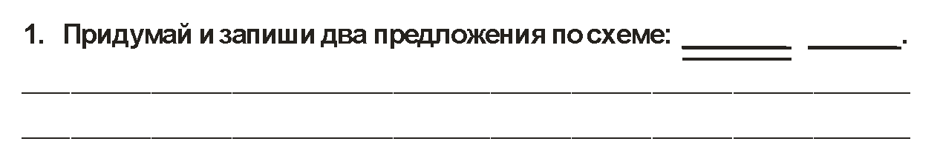
Поют соловьи.
Садится солнце.

Slide 16
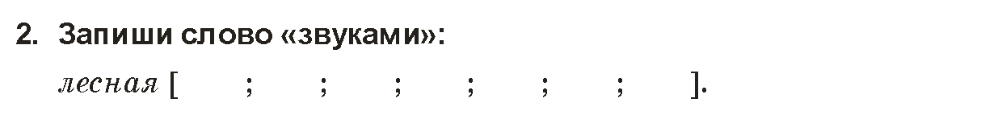
л’
и
с
н
а
й’
а

Slide 17
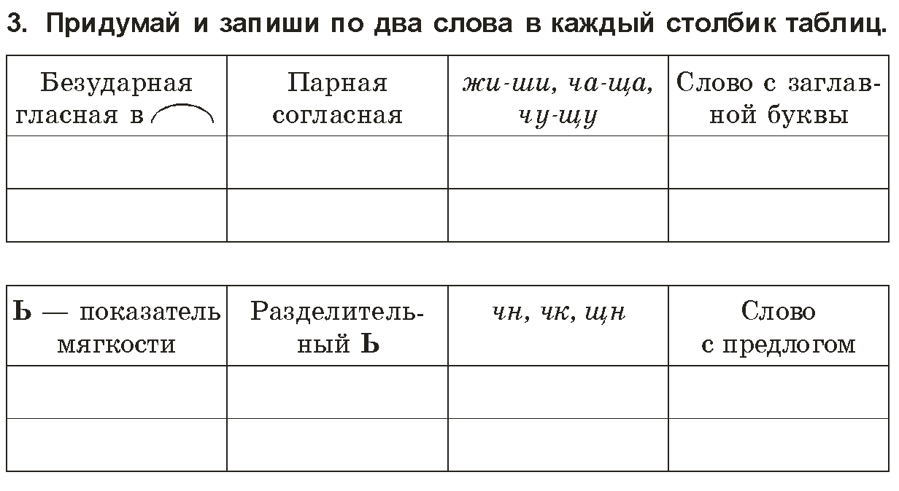
моряк
мёд
мочат
Антон
пишут
горб
пишу
Украина
степь
деревья
речка
на берегу
мальки
семья
речной
в столе

Slide 18
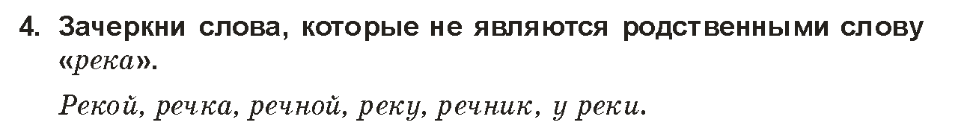

Slide 19
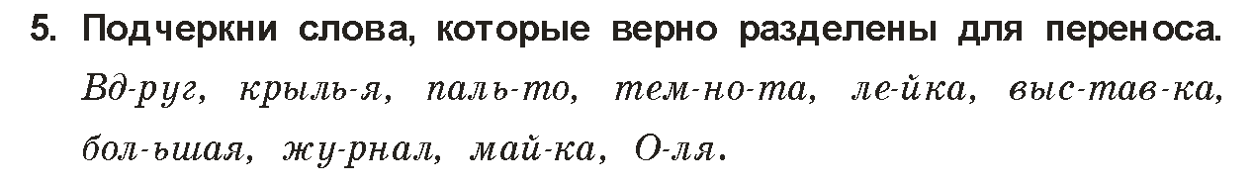

Slide 20
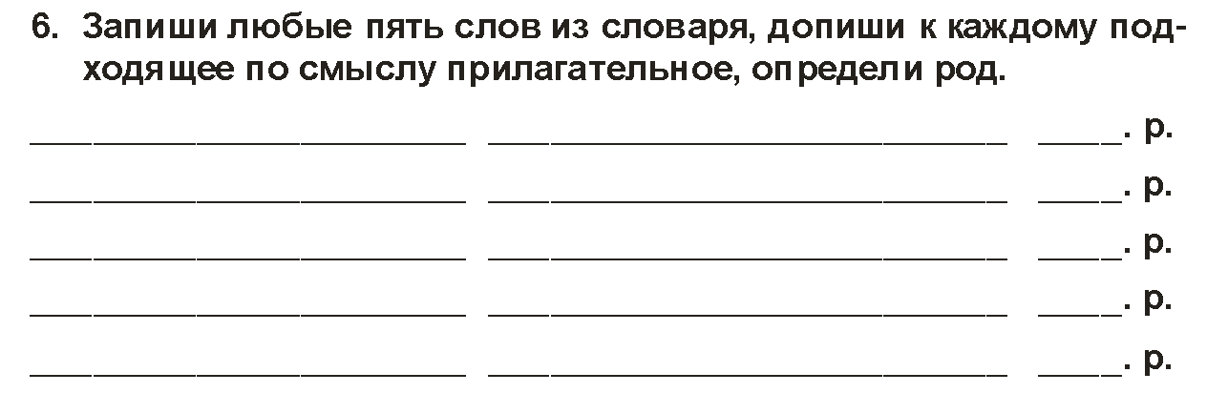
девочка
маленькая
ж
петух
звонкий
м
молоко
парное
ср
завод
крупный
м
урожай
богатый
м

